Slide 1

第7章 原子结构
Atomic Structure
上章
下章

Slide 2
7.1 原子结构基本模型
7.2 核外电子运动状态
7.3 原子电子层结构和元素周期系

Slide 3


7.1 原子结构的基本模型
7.1.1 氢原子光谱和玻尔理论
7.1.2 氢原子的量子力学模型

Slide 4
7.1.1氢原子光谱和玻尔理论
1.氢原子光谱(atomic spectrum of hydrogen):
①线状,不连续;
不同于连续光谱(continuous spectrum)
特征:
②有规律(1885巴尔麦).
n = 3,4,5,6
卢瑟福含核原子模型.
Notes:
经典电磁理论及卢瑟福模型均无法解释；卢瑟福含核原子模型观点：原子光谱应该连续，电子失去部分能量后不断向核靠近，最后坠入原子核。

Slide 5
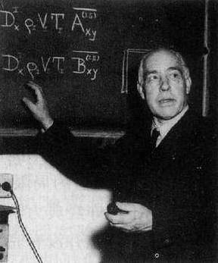
7.1.1氢原子光谱和玻尔理论
2.玻尔理论(1913)的要点:
①定态轨道(orbit)假设;
②轨道能量假设;
轨道能量quantization.
原子轨道不同能量状态称为能级(energy level).
基态(ground state):
玻尔
通常原子所处的能量最低状态.
③能量的吸收与释放假设.
跃迁(jump)
Notes:
卢瑟福含核原子模型；普朗克量子论（物质吸收和发射能量是不连续的，即能量是量子化的）；爱因斯坦光子学说（光既是一种波，又有粒子性）基础上。
轨道的能量状态不随时间而变；不同的定态轨道能量不同，且不连续，量子化；按一个基本量或基本量是整数倍吸收与发射。

Slide 6
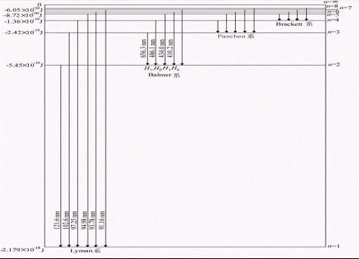
7.1.1氢原子光谱和玻尔理论
氢原子轨道能级示意图

Slide 7
7.1.1氢原子光谱和玻尔理论
原子中electron处于离核较远,能量较高轨道上运动的状态.
激发态(excited state):
absorption或emission的频率ν与两个定态轨道间能量差ΔE的关系为:
←普朗克常数
如当氢原子中电子从n = 3轨道跃迁回n = 2轨道时所发射光的波长为:
= 656.0nm.

Slide 8
7.1.1氢原子光谱和玻尔理论
玻尔理论的局限性.
Notes:
玻尔模型：建立在经典力学基础上，不能说明多电子原子光谱；氢原子光谱的精细结构。

Slide 9
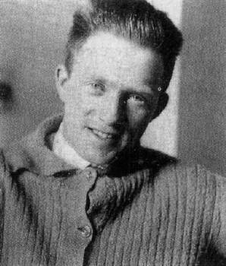
7.1.2氢原子的量子力学模型
1.微观粒子的运动特征:
(1)波粒二象性(wave-particle dualism):
电子衍射实验——波动性.
阴极射线管中两极间的小轮当电子流通过时会转动——粒子性.
(2)测不准原理:
测不准原理(uncertainty principle,1927):
对具波粒二象性的微粒而言,不可能同时准确测定它们在某瞬间的位置和速度(或动量).
海森堡

Slide 10
7.1.2氢原子的量子力学模型
(3)微观粒子运动的统计性:
原子核外电子运动没有确定的轨道,而是具有按概率分布的统计规律.
下节
Notes:
量子力学用波函数来描述微观粒子的运动状态

